Slide 1
Барвінкова Країна
2024 – 2025 н.р.

Slide 2
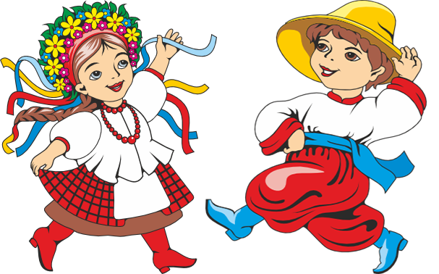
4 клас – місто “Промінчики”
Гасло:
Промінчики сонця
зігріють теплом,
Будемо веселі й
щасливі разом.
Мер міста:
Класовод: Дорогань Ніна Іванівна

Slide 3
1 клас - місто «СТРУМОЧОК»
Гасло:
Ми всі мрієм добре вчитись
Щоб, як виростем трудитись
Працюватимем на славу.
Тільки на свою державу
Мер міста:
Класовод:Рябченко
Людмила Дмитрівна.

Slide 4
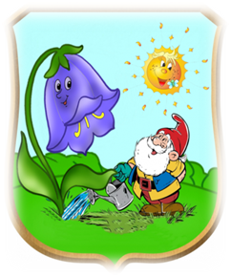
2 клас – місто «Дзвіночки»
Гасло:
Сонце сяє в небесах,
Ми – веселий дружній клас,
разом будемо рости,
друзів будем берегти.
Мер міста:
Класовод: Смоляренко Валентина
Василівна

Slide 5
3 клас – місто «Соняшник»
Гасло:
ХТО ЗДОРОВИЙ, ТОЙ СМІЄТЬСЯ.
ВСЕ ЙОМУ В ЖИТТІ ВДАЄТЬСЯ.
ВІН ЗДОЛАЄ ВСІ ВЕРШИНИ –
ЦЕ Ж ЧУДОВО ДЛЯ ЛЮДИНИ!
Мер міста:
Класовод:Нестеренко Інна Олександрівна

